Slide 1
Апробация мониторинга качества ДО в ГБДОУ «Детский сад №3 г.Карабулак «Подснежник»
Эксперт ДОУ:
Сайнароева Э.М.
/заведующая ГБДОУ «Детский сад №6 г.Сунжа «Волшебная страна»/

Slide 2
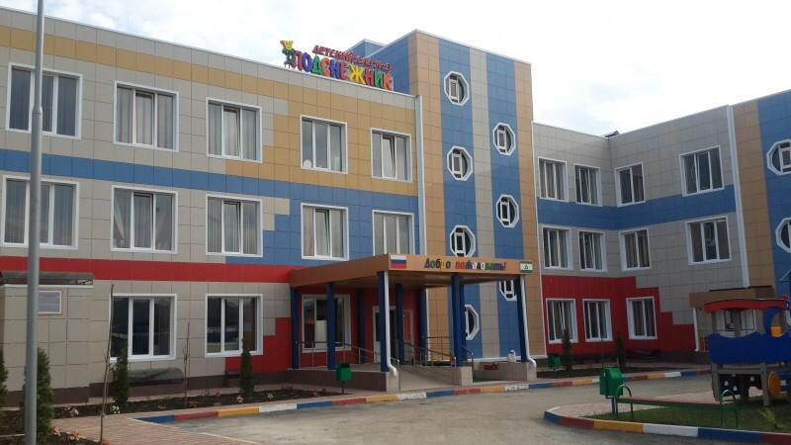
Проектная мощность на 220 чел.;
Год постройки-2014г.;
12 групп.

Slide 3
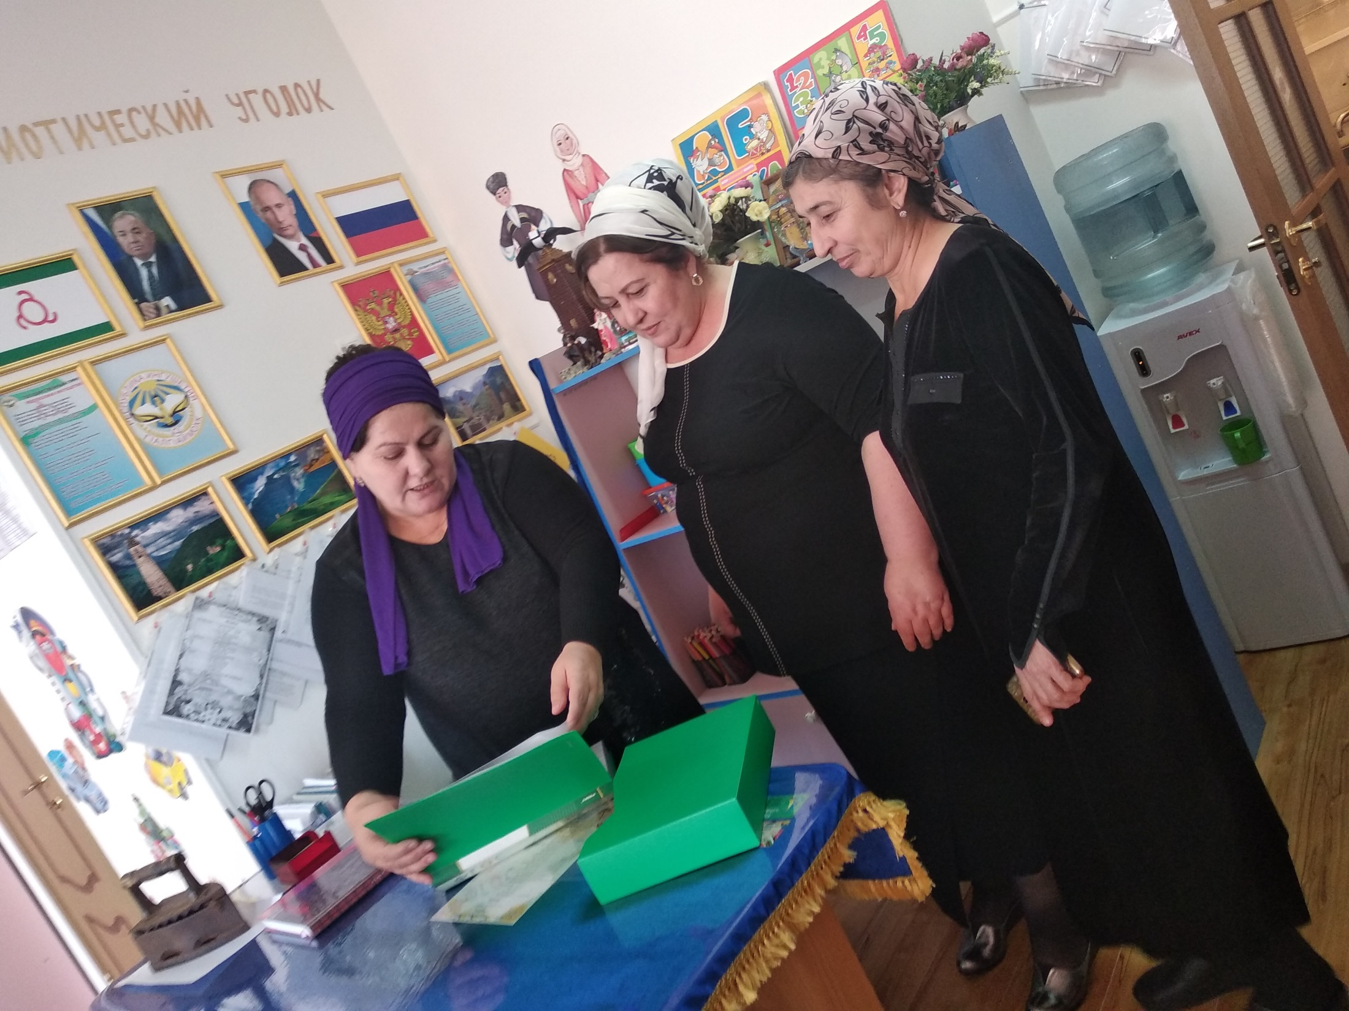
ГБДОУ «Детский сад №3 г.Карабулак «Подснежник».
Обсуждение с коллегами ООП ДО.

Slide 4
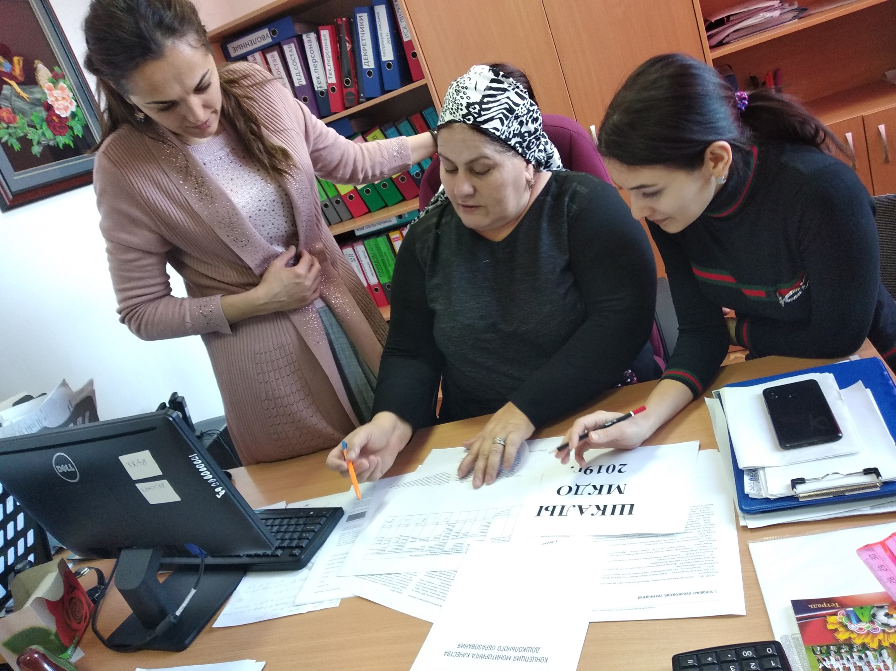
Обсуждение с рабочей группой
Концепции МКДО;
ШКАЛ МКДО.

Slide 5
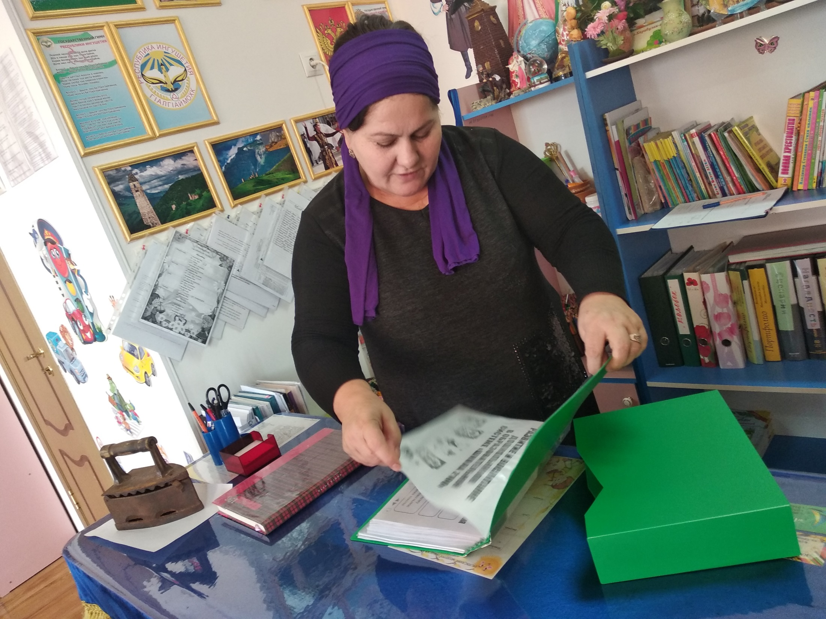
Просмотр Рабочей Программы, разработанной воспитателями старшей группы «Колобок».

Slide 6
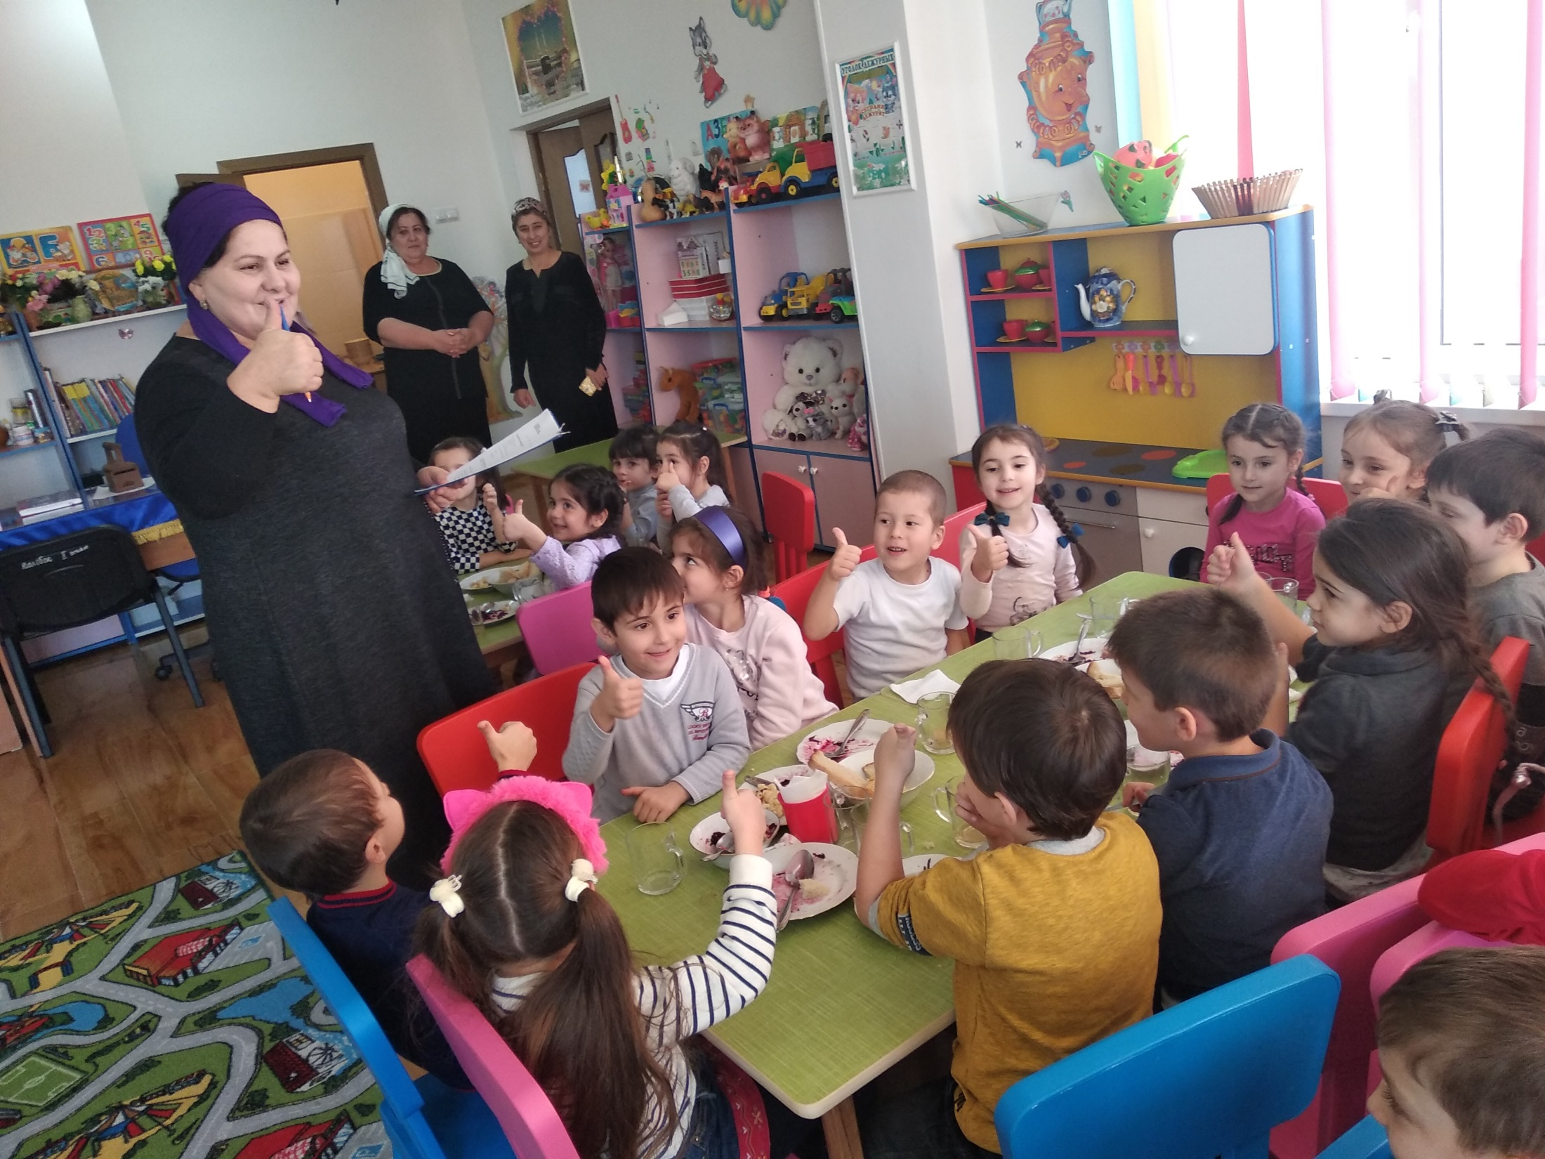
Беседа с детьми старшей группы «Колобок» о питании.

Slide 7
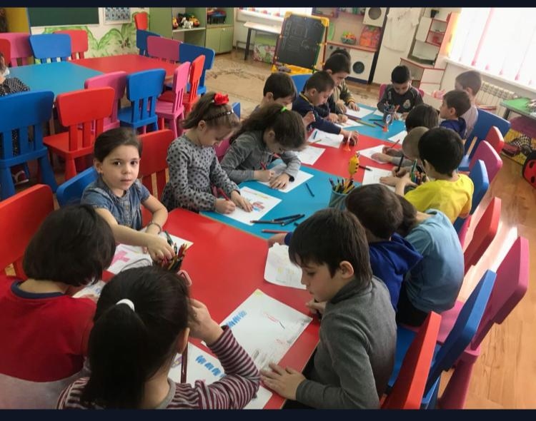
Художественно-эстетическое развитие.
Непосредственно-образовательная деятельность по рисованию в старшей группе «Колобок».

Slide 8
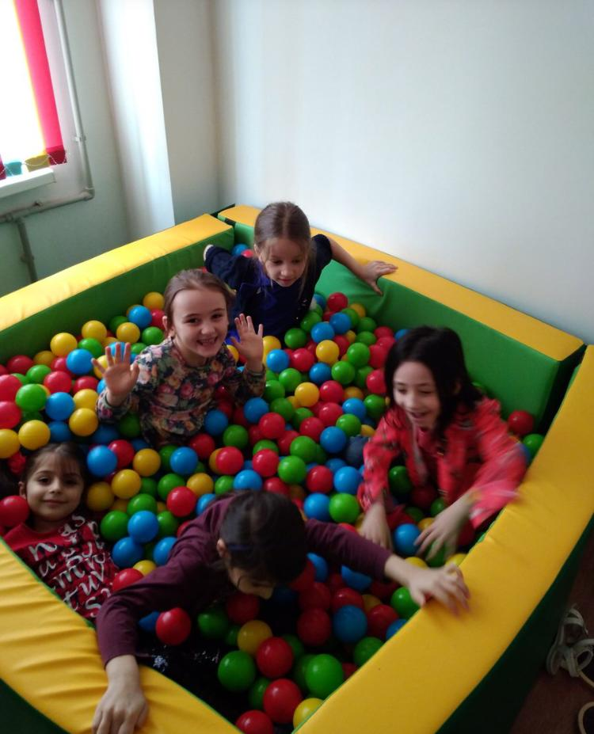
«Сенсорная комната». Дети проводят релаксацию.

Slide 9
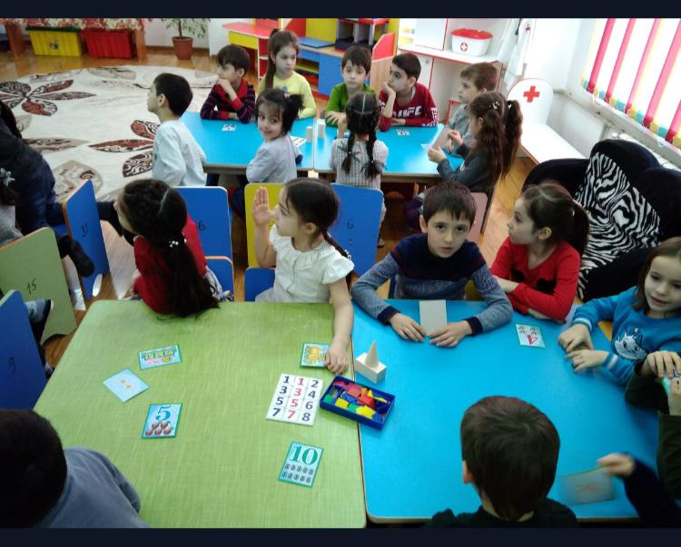
Познавательное развитие.
Непосредственно-образовательная деятельность по математике в старшей группе «Колобок».

Slide 10
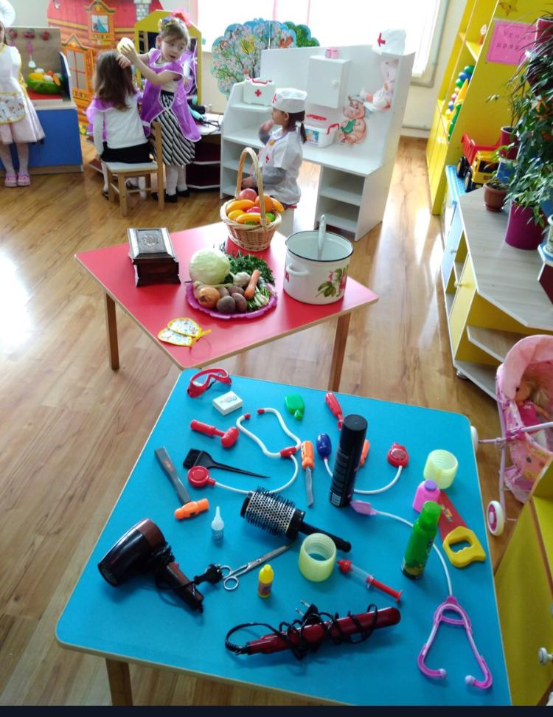
Игровые зоны в старшей группе «Колобок» /парикмахерская, медицинская, «кухня» и др../

Slide 11
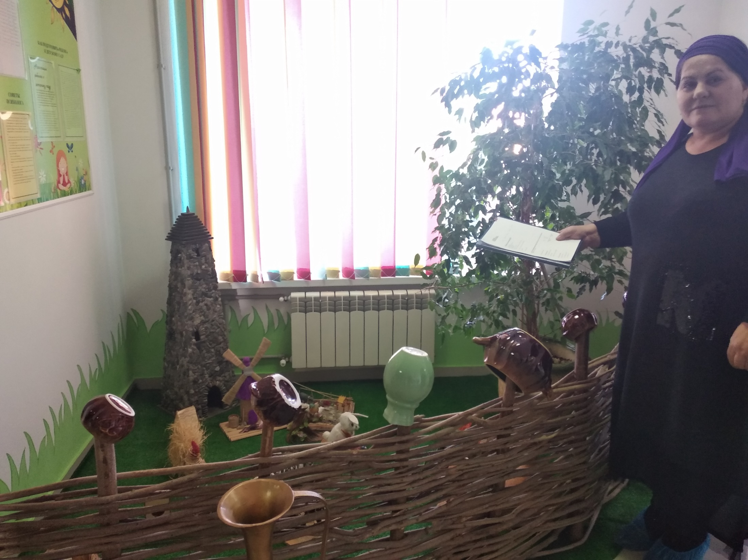
Зона «Край родной» /НРК/.

Slide 12
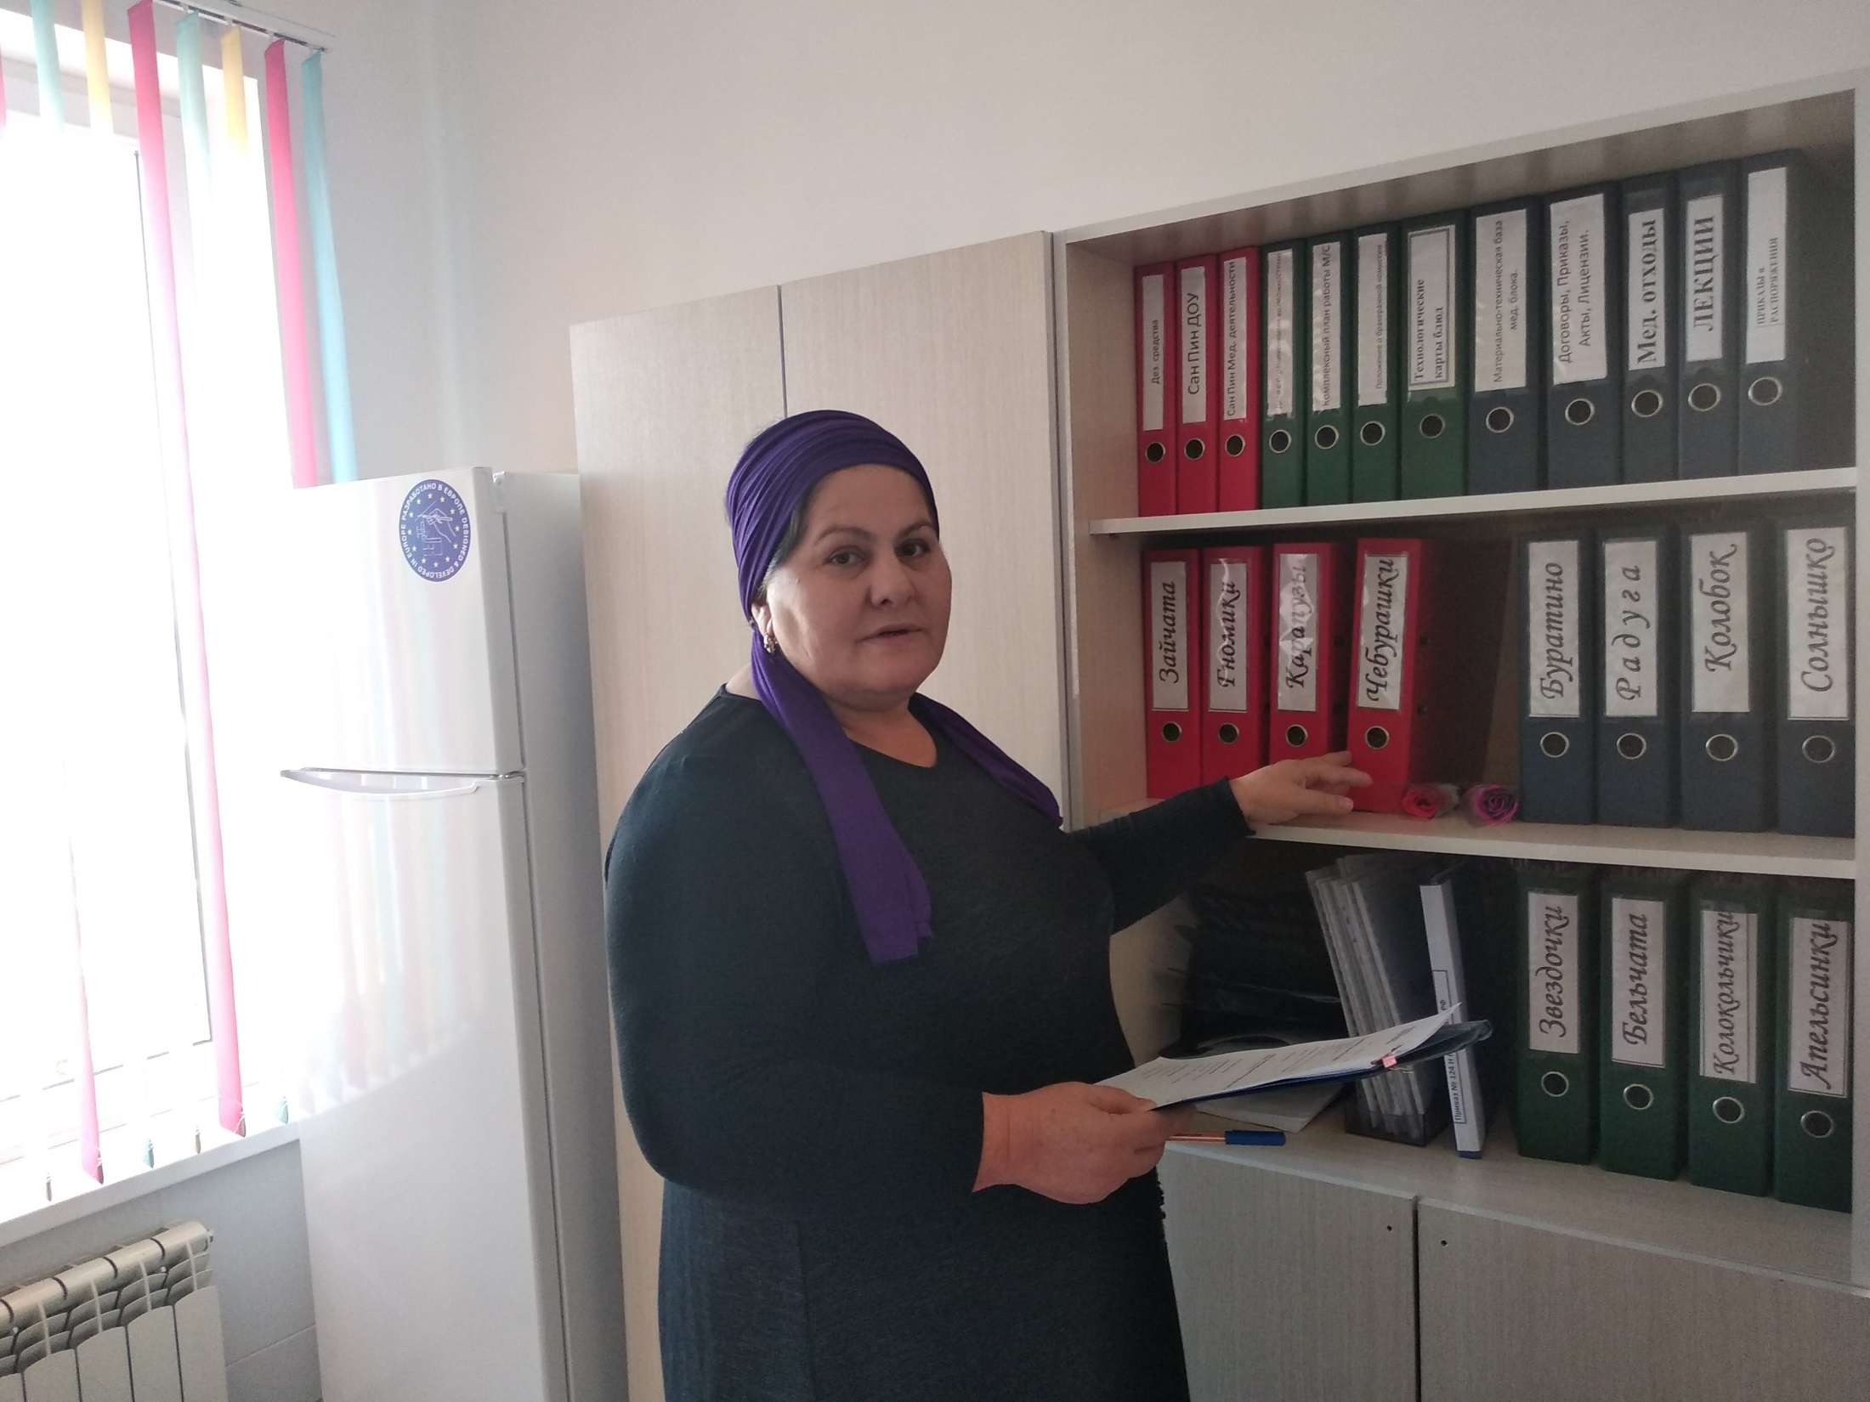
Медицинские карты воспитанников ГБДОУ «Детский сад №3 г.Карабулак «Подснежник».

Slide 13
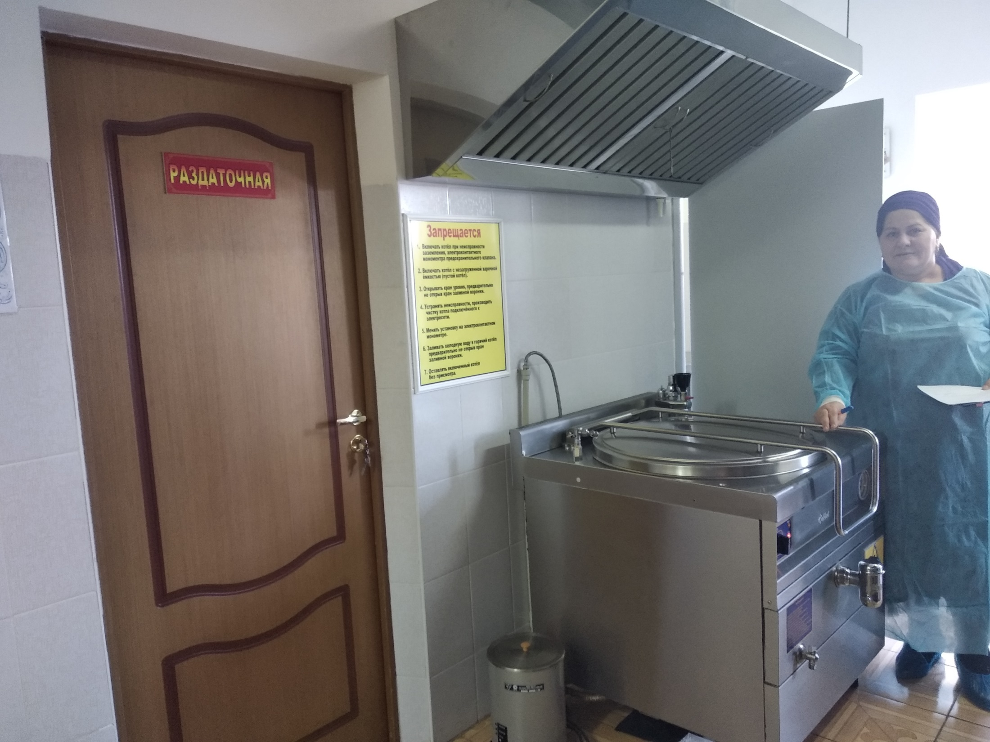
Пищеблок.

Slide 14
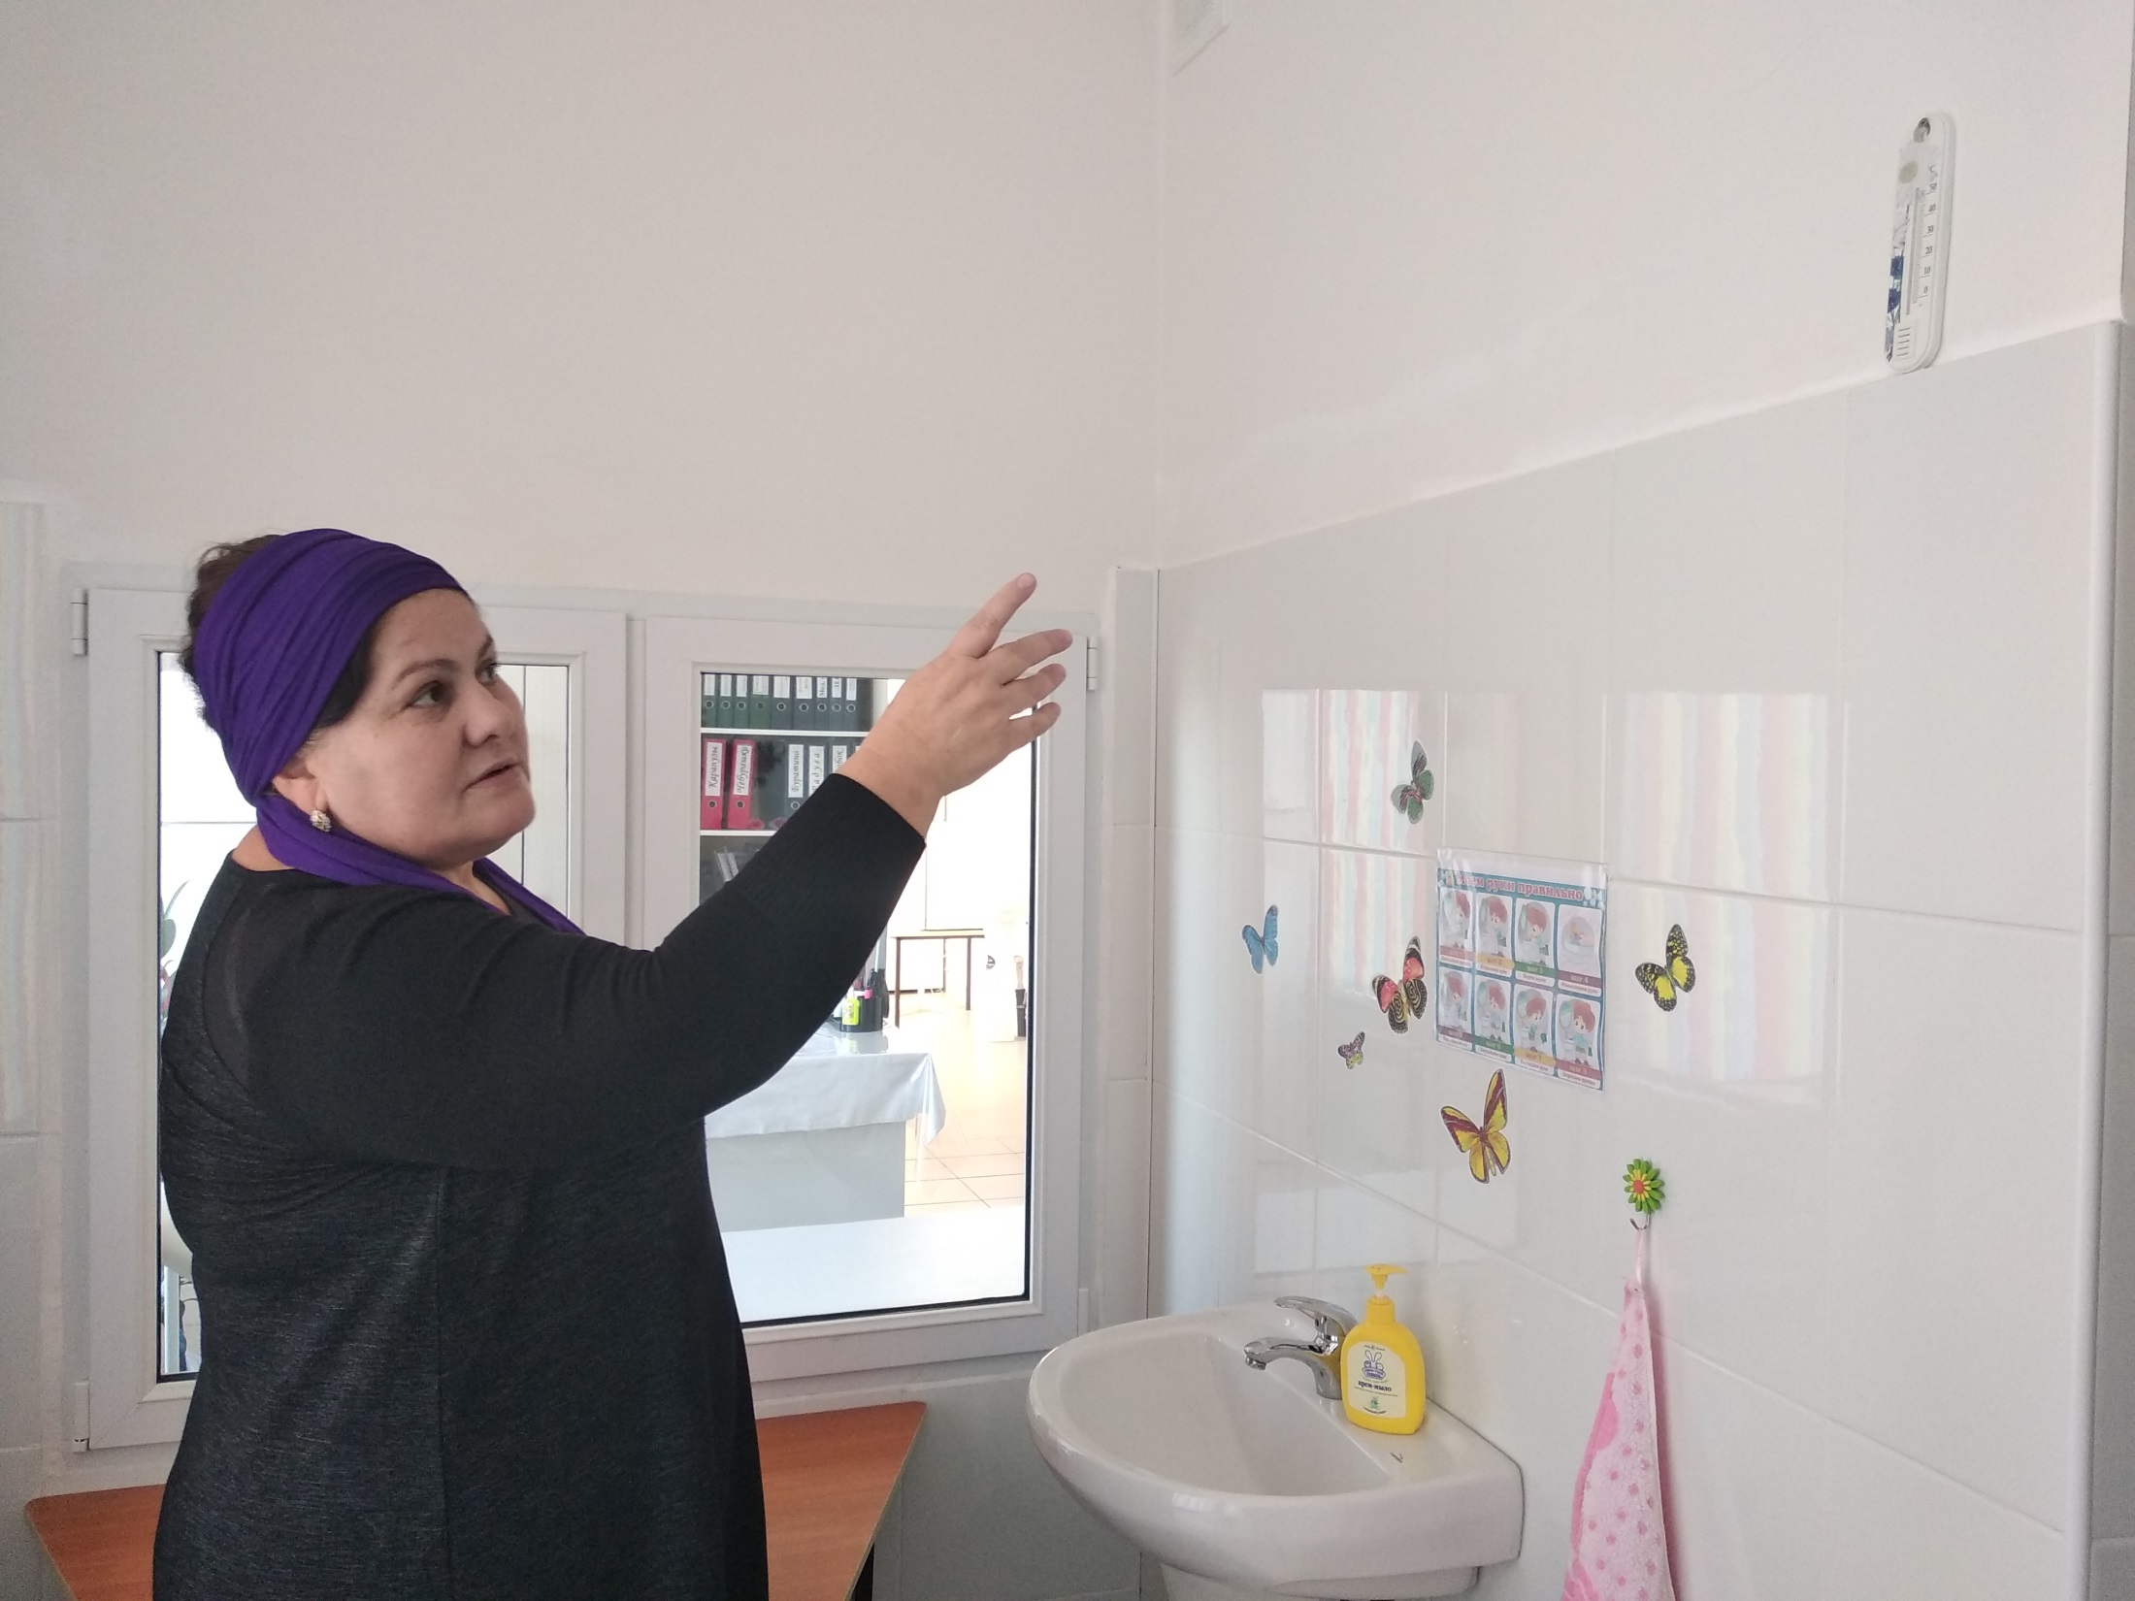
Медицинский блок.

Slide 15
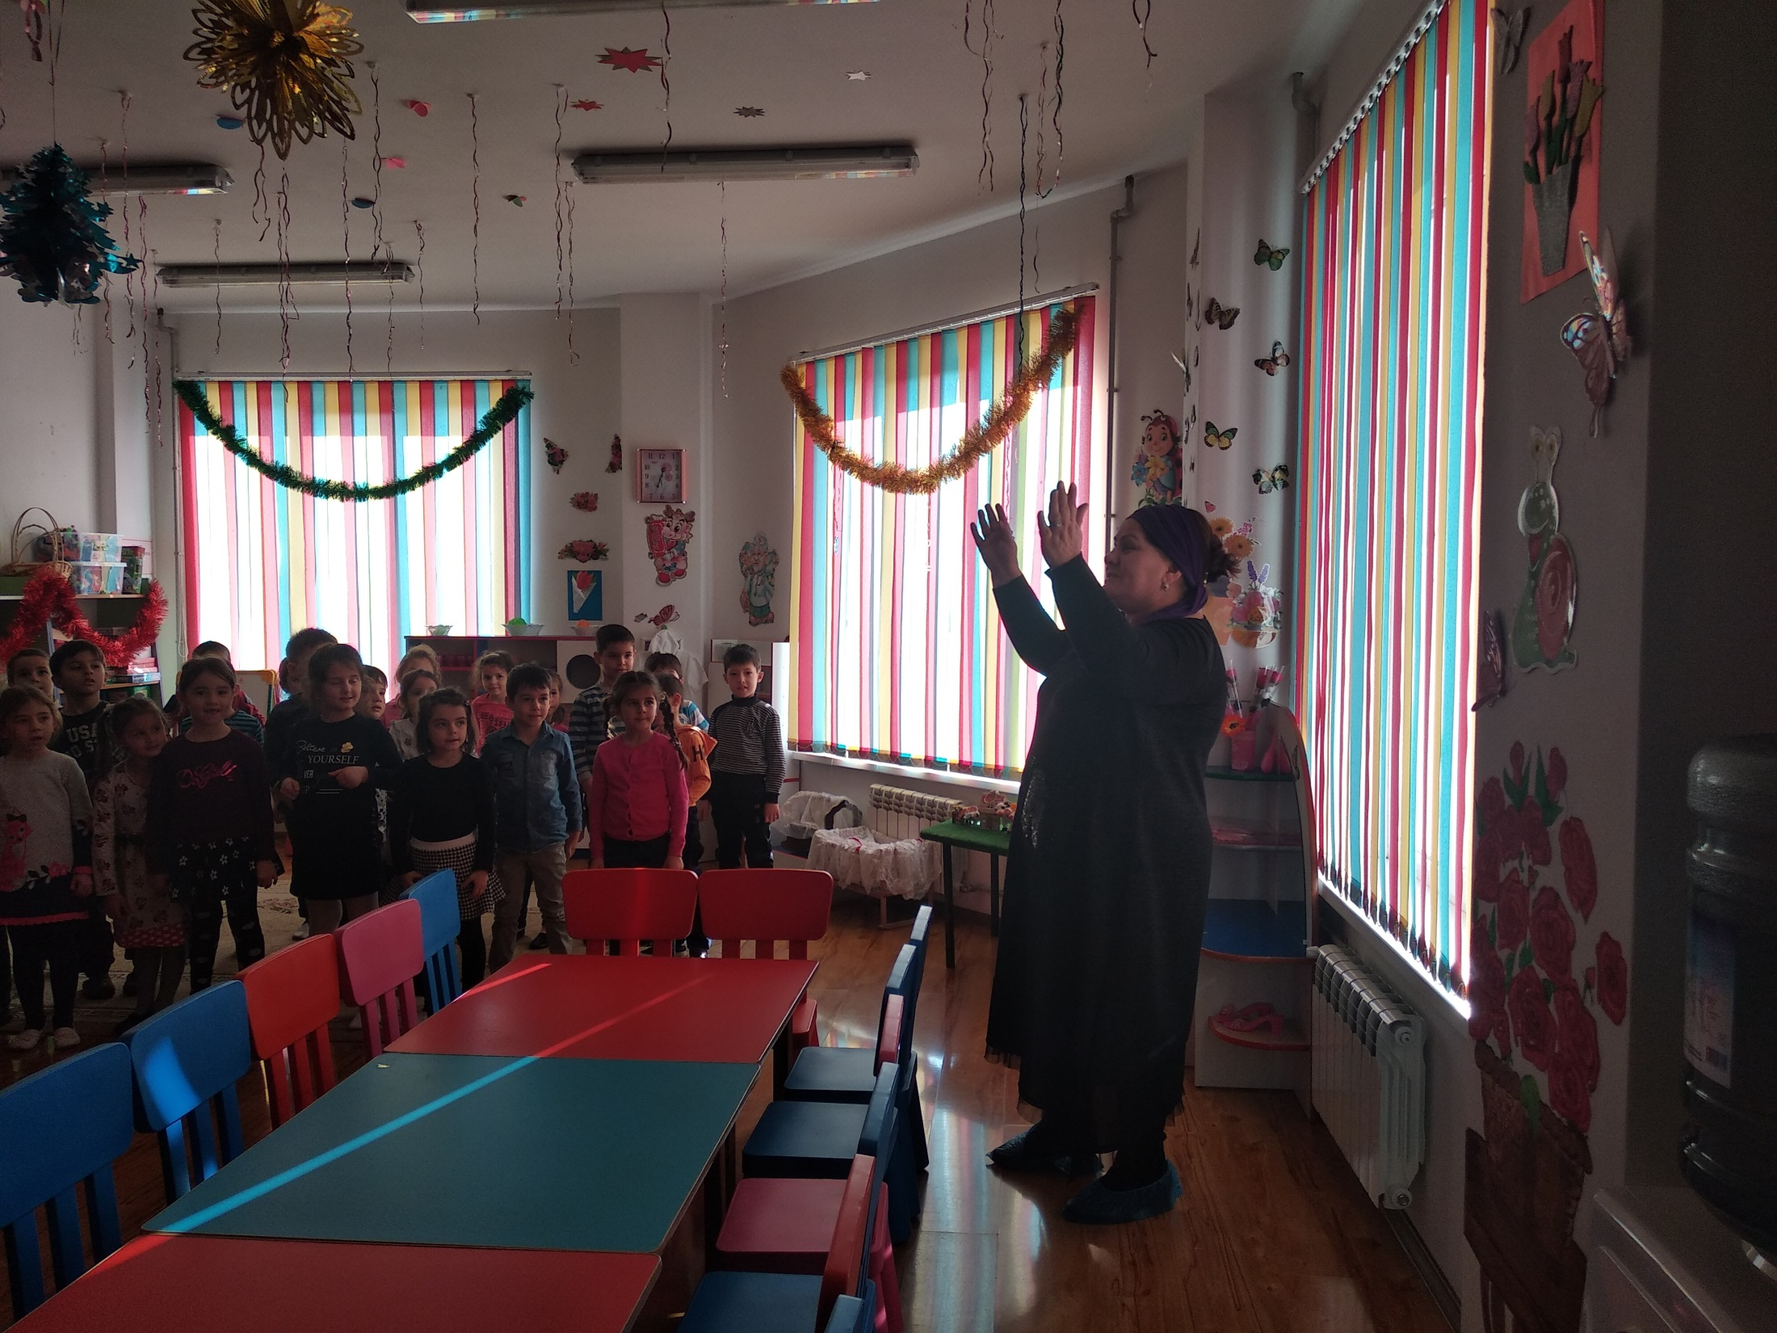
Игровая деятельность с воспитанниками старшей группы «Колобок».

Slide 16
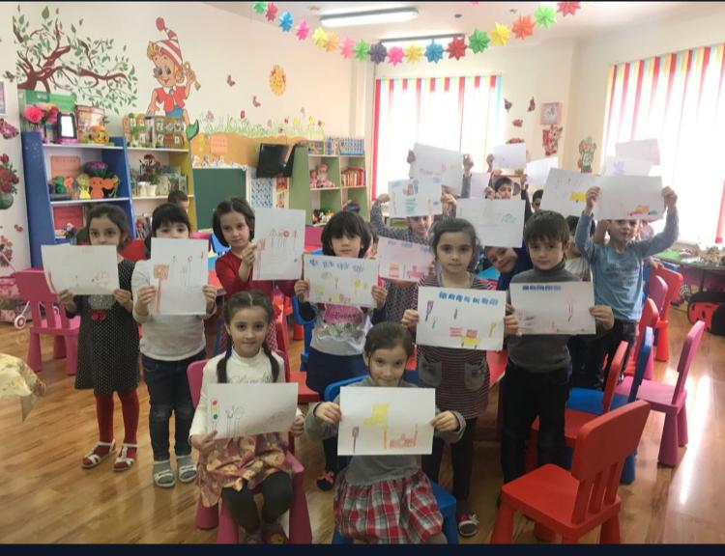
Показ работ непосредственно-образовательной деятельности по рисованию.

Slide 17
Эксперт ДОУ:
Сайнароева Э.М.
/заведующая ГБДОУ «Детский сад №6 г.Сунжа «Волшебная страна»/
СПАСИБО ЗА ВНИМАНИЕ!

